Slide 1
Análisis de letras de canciones y su relación con el género y popularidad (vistas o likes)
JOSE LEONARDO GOMEZ MEDINA
JULIAN RAMOS

Slide 2


DESCRIPCION DEL PROBLEMA
PRONOSTICO
CATEGORIAS

Slide 3
¿CUALES SON LOS RETOS DEL PROYECTO?
Buscador por palabras claves – Similitud coseno.
Identificar géneros – NMF.
Predecir popularidad – Regresión lineal.

Slide 4




TECNOLOGIAS USADAS

Slide 5



DATASET

Slide 6
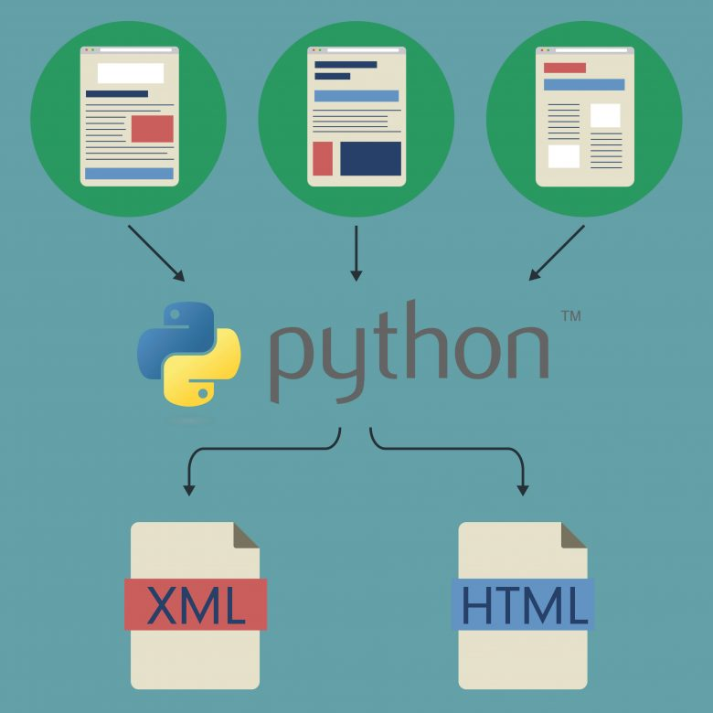
SCRAPING

Slide 7




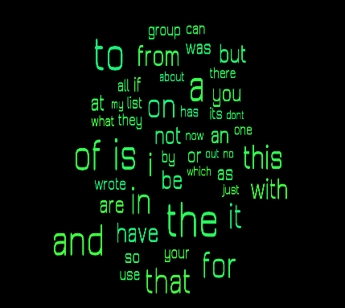
dataset
Documentos generados
Procesamiento en Python
scraping
stopwords

Slide 8
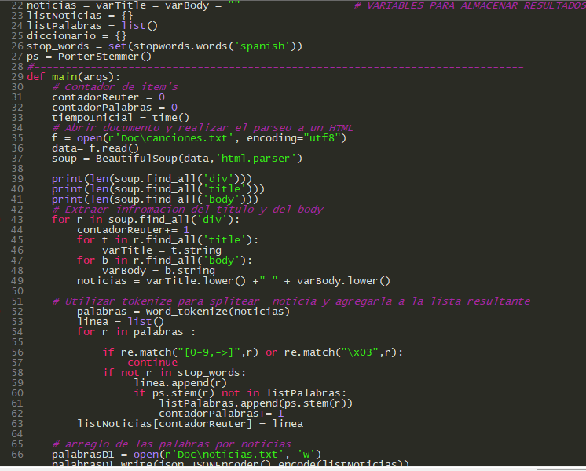
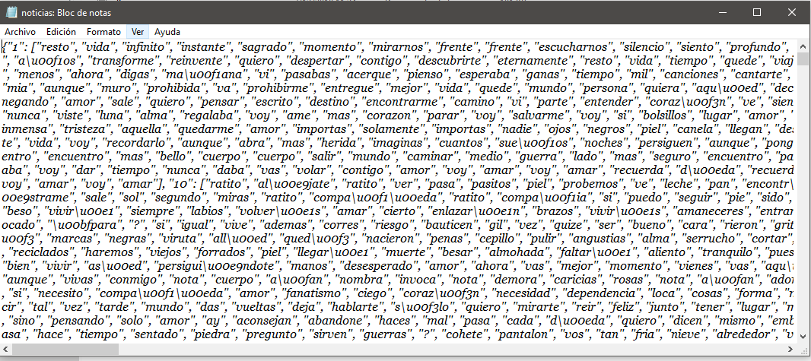
OBTENER EL CORPUS

Slide 9
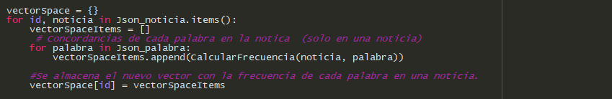
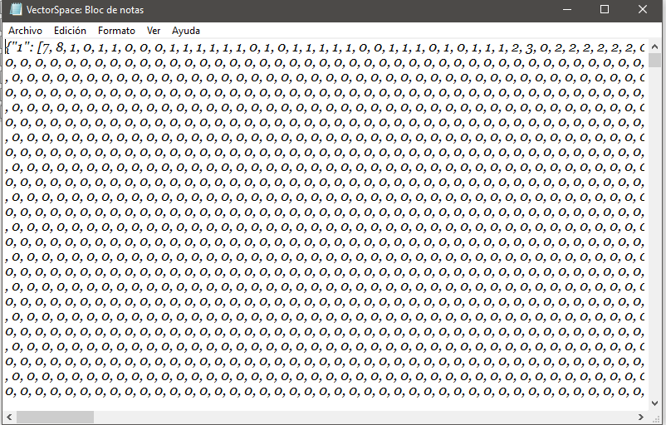
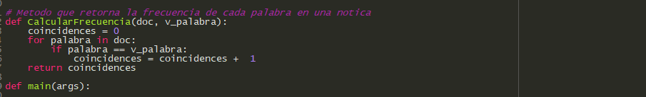
VECTOR SPACE

Slide 10
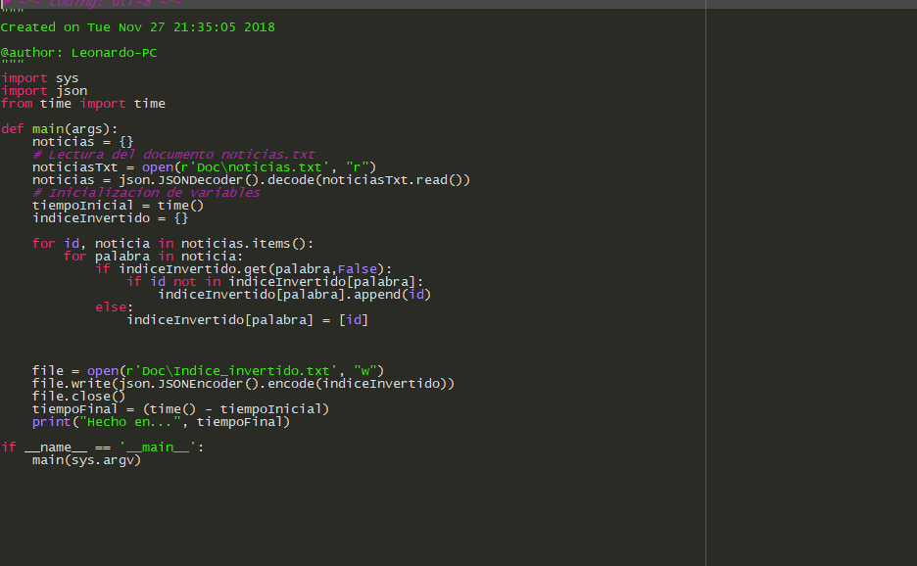
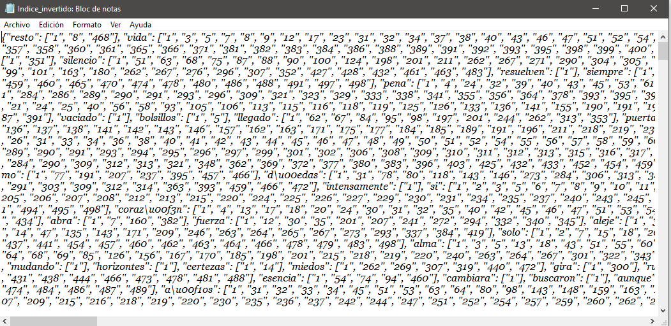
INDICE INVERTIDO

Slide 11
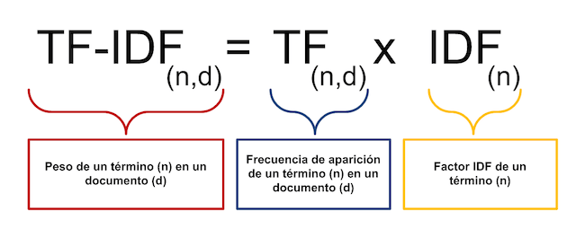
TF - IDF

Slide 12
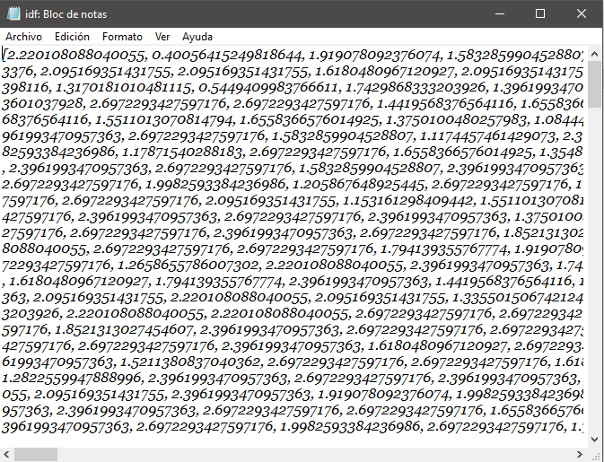
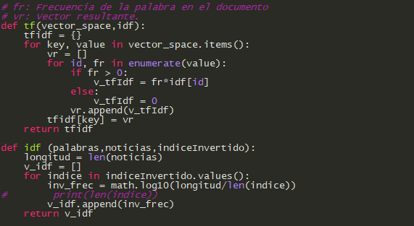
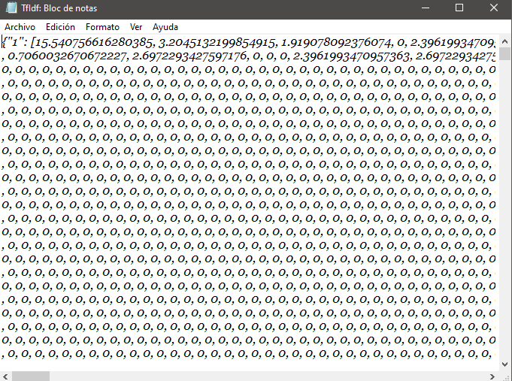
TF- IDF

Slide 13
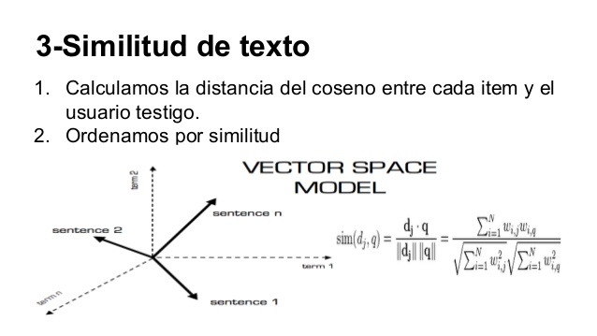
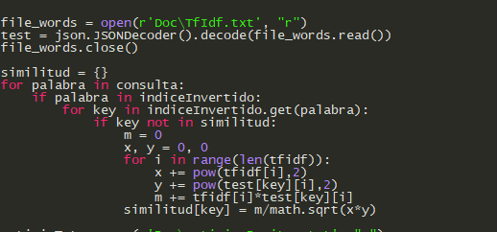
SIMILITUD COSENO

Slide 14
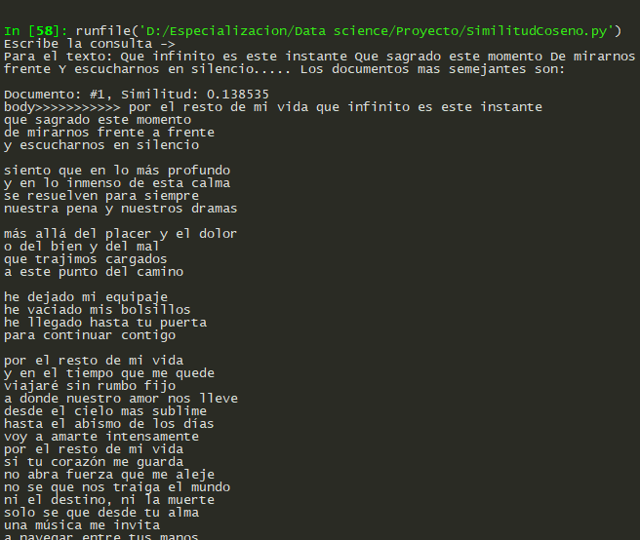
SIMILITUD COSENO. RESULTADOS

Slide 15
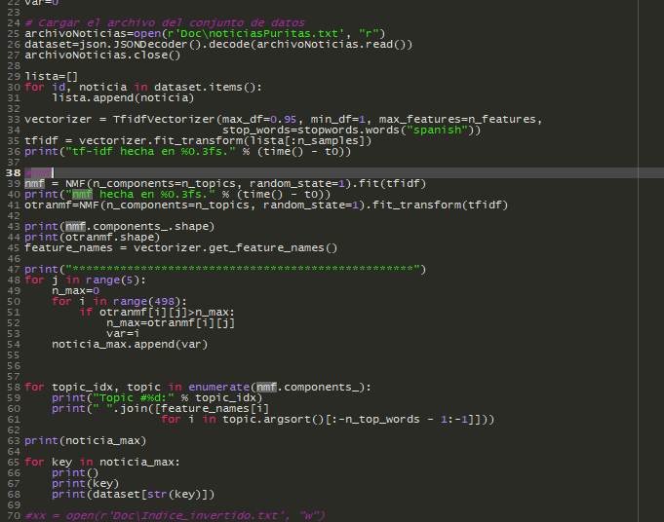
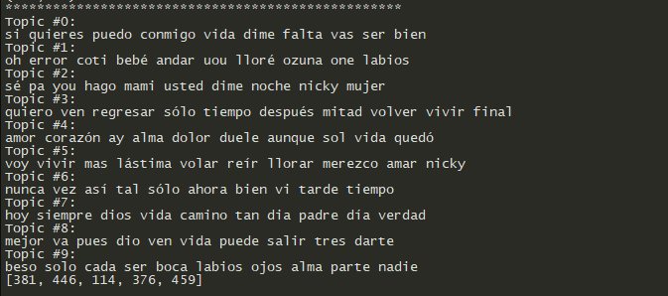
IMPLEMENTACION NMF (TOPICOS)

Slide 16
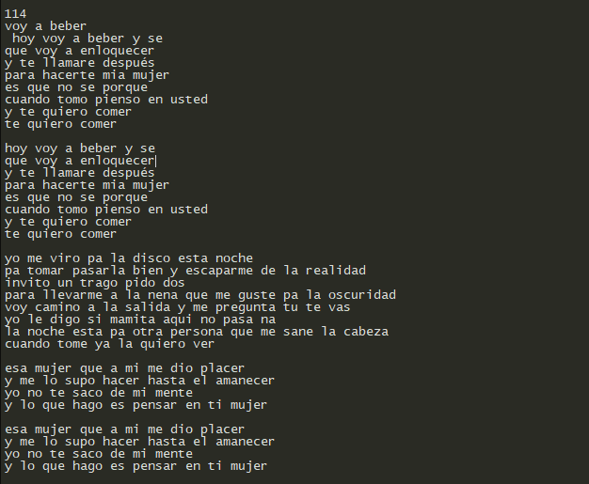
SE LO ESPERABA ?

Slide 17
GRACIAS

